Slide 1

RAÍZES DO FUTURO
Do impacto ambiental à proteção da infância — Boipeba, BA
Youth Challenge Blockchain · UNICEF Brasil
EQUIPE
Milena Lopes Calasans
Amanda Carolina Folly
Thalyta Silva dos Santos
Maria Clara de O. Bastos
Dev Web3
Design e Pitch
Pesquisa de campo
Dev web2/web3
MVP funcional · cofre 2-de-3 real na Solana devnet · Salvador/BA · 2026

Slide 2
O problema: três engrenagens que se reforçam
1
Lixo todo dia na praia
Boipeba (Cairu-BA) vive do turismo, e o resíduo chega diariamente às praias de uma ilha sem estrutura de reciclagem.
O impacto ambiental é produzido localmente.
O valor fica longe de quem o produz.
2
O valor fica longe de quem trabalha
Moradores e recicladores fazem a limpeza — e capturam quase nada do valor econômico que esse trabalho gera.
E a renda, quando existe, nem sempre se converte em proteção da infância.
3
Renda não vira proteção
Famílias em vulnerabilidade lutam para manter vacinação, matrícula e frequência escolar das crianças em dia.
Quebrar esse ciclo é o objetivo do projeto.
Raízes do Futuro · Youth Challenge Blockchain — UNICEF Brasil
2

Slide 3
A solução: uma infraestrutura, três pontas
Coleta validada vira evidência auditável; evidência vira receita; receita vira renda e proteção da infância — dividida por código.
Resíduo
Coleta
validada
Relatório de
Circularidade
Receita
turista + ESG
Split
60/25/15
Cofre
2-de-3
Saúde +
Educação
60%
25%
15%
Renda direta e incondicional
Fundo Infância
Operação
para quem coletou — nunca é retida, nunca é condicionada
bônus de R$ 30/criança/mês por vacinação, matrícula e frequência
validação, logística e taxas de rede
Duas fontes de receita: produtos reciclados vendidos a turistas (com QR de rastreio em PT/EN) e relatórios ESG + créditos de reciclagem comprados por empresas.
Raízes do Futuro · Youth Challenge Blockchain — UNICEF Brasil
3

Slide 4
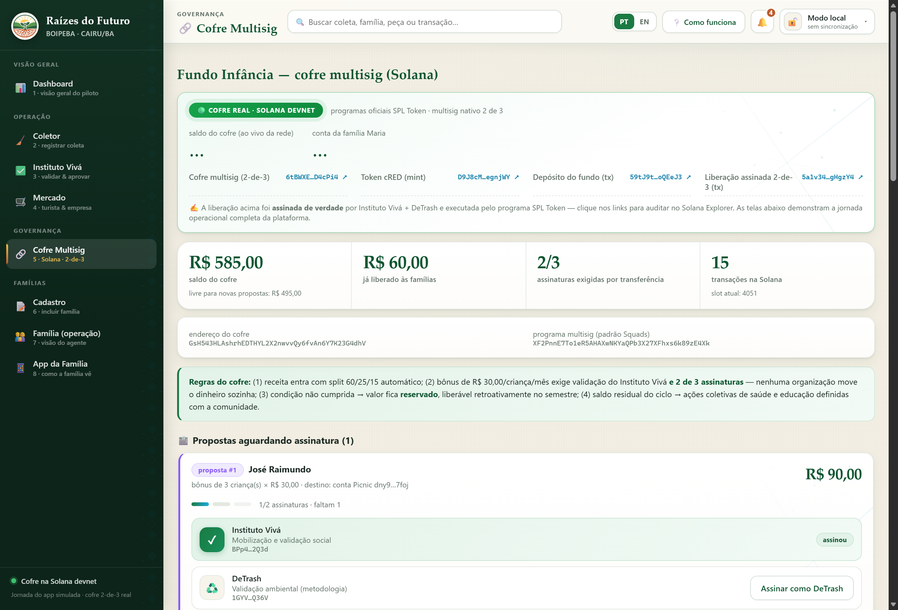
Fundo Infância: o cofre que ninguém move sozinho
Renda nunca condicionada
O bônus é sempre adicional. A renda do trabalho de coleta é incondicional — princípio inegociável.
Reservado, nunca perdido
Compromisso não cumprido → bônus fica reservado e pode ser liberado retroativamente no semestre.
2 de 3 assinaturas
Instituto Vivá, DeTrash e representante comunitário. Cada liberação exige duas — garantia no cofre on-chain, não em regulamento.
Tela real do MVP: propostas com as 3 chaves signatárias e liberação executada ao atingir 2/3 — com links de auditoria no Solana Explorer.
Documentos das famílias ficam off-chain; só o hash da validação vai à rede (LGPD).
Raízes do Futuro · Youth Challenge Blockchain — UNICEF Brasil
4

Slide 5
Não é promessa: o cofre já opera na Solana devnet
Multisig 2-de-3 nativo do SPL Token · token cRED (1 = R$ 1,00) · liberação real de R$ 30 assinada por Instituto Vivá + DeTrash — o terceiro signatário não assinou, e a transferência passou: o limiar é 2, não unanimidade.
Token cRED (mint)
D9J8cMSyimjt9QoHP1w1pcEu4tuevLKcW9vZUTegnjWY
Cofre multisig 2-de-3
6tBWXEPUNHBEAvLXY3RJ1ectEPHa7H87oLrP4xD4cPi4
Liberação assinada 2-de-3 (tx)
4vuXwbsTSviC8yNvGYtQ67waArcNAapawwDmZnQQmStJQhsMEx5U5GS4uEGxGmX6FVucK9MdweBom8Ryk6hZfAEX
Verificável por qualquer pessoa no Solana Explorer (cluster devnet)
Ancoragem on-chain
Por que Solana
Privacidade (LGPD)
SHA-256 de cada Relatório de Circularidade e das decisões de assembleia registrado na rede (programa Memo).
Taxa de fração de centavo e confirmação em segundos — viável para micropagamentos de R$ 30.
Acesso por papel, pseudonimização, consentimento versionado, retenção de 24 meses com expurgo. PIN só no aparelho da família.
Raízes do Futuro · Youth Challenge Blockchain — UNICEF Brasil
5

Slide 6
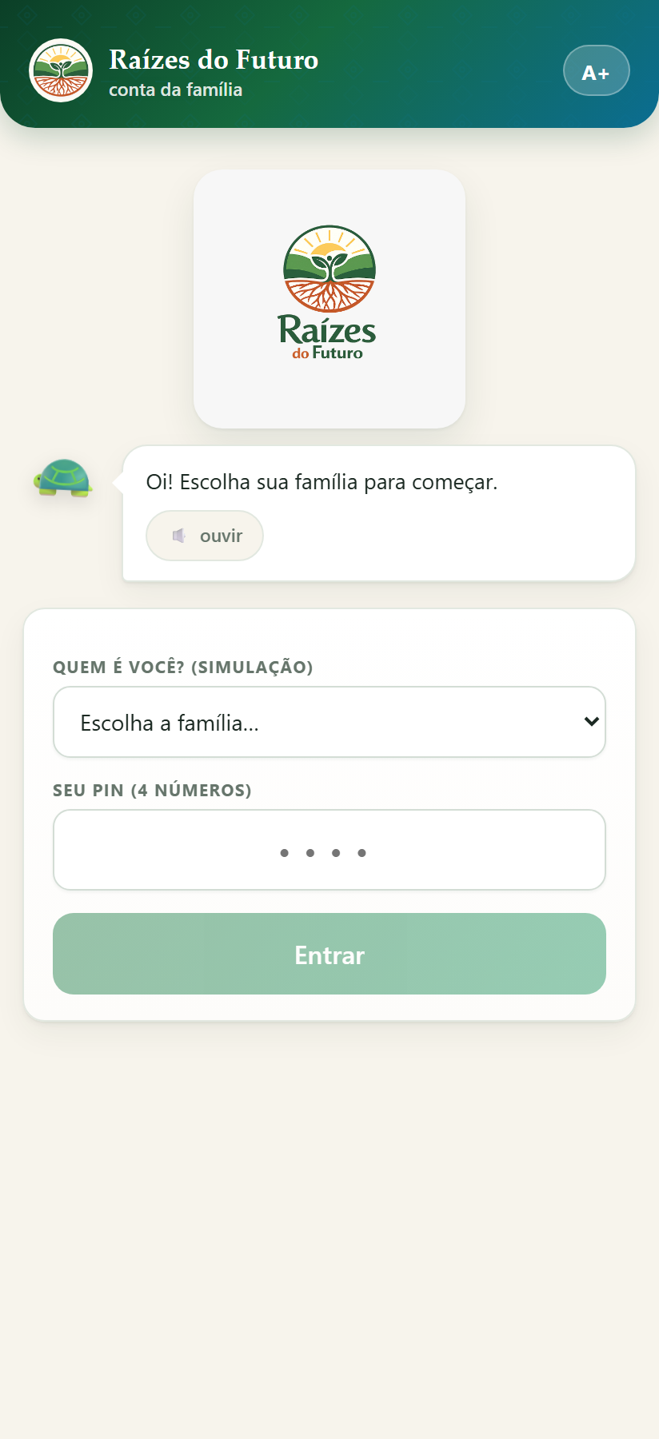
O app da família: zero jargão, zero barreira
Sem uma palavra em inglês
Nada de "wallet", "token" ou "blockchain": é "conta da família", "dinheiro", "bônus". Entrada com celular + PIN de 4 números — sem seed phrase.
Feito para a ilha
Funciona offline (sinal intermitente), com leitura em voz alta pela mascote Tuca 🐢, letra ampliada e onboarding em missões gamificadas.
A família confere e contesta
Painel "Suas entregas" mostra cada registro no nome dela — com botão "Isso está errado?" que abre contestação respondida pelo Instituto Vivá.
Dinheiro de verdade na mão
Saldo em reais, meta de poupança e saque em 2 toques. No MVP o saque é demonstrativo; a rampa Pix em carteira Solana (ex.: Decaf) é o próximo passo.
Raízes do Futuro · Youth Challenge Blockchain — UNICEF Brasil
6

Slide 7
Prova, não só protótipo: MVP verificado
Oito suítes automatizadas — as que dependem de infraestrutura rodam contra o banco real, não contra simulação.
242
fluxo — split, reserva retroativa, 2-de-3, PIN e metas
717
356
navegador — o app real no Edge, incl. "zero jargão na tela da família"
garantias verificadas
em 8 suítes de teste
44
autorização — políticas por papel e consentimento no banco real
39 + 19 + 17
esquema · dois aparelhos offline · canal de contestação
Pesquisa de campo — 31 ouvidos (27/07)
Honestidade como método
80% dos turistas comprariam os produtos e 80% dizem que o destino social muda a compra. 88% dos moradores usariam o app; benefício percebido 4,5/5; 100% usam Pix. Dos 4 comércios ouvidos, 3 investiriam mensalmente na coleta validada.
Uma suíte inteira existe só para falhar quando a tela promete o que o banco não cumpre. E o formulário separa explicitamente o que está implantado do que é desenho — a banca pode auditar tudo.
Raízes do Futuro · Youth Challenge Blockchain — UNICEF Brasil
7

Slide 8
Sustentabilidade: receita própria, não doação
R$ 24 mil
R$ 18 mil
R$ 42 mil
Turismo responsável
Mercado corporativo ESG
em 6 meses de piloto
produtos de material recuperado vendidos a turistas — 100 produtos/mês
Relatórios de Circularidade e créditos de reciclagem (R$ 250/t) — 3 empresas parceiras
premissas conservadoras: 2 t/mês validadas · ~R$ 140/família/mês de renda direta
Uma conta que preferimos mostrar a arredondar
25% de R$ 42 mil = R$ 10.500. O bônus integral de 60 crianças por 6 meses = R$ 10.800. A receita projetada cobre 97% do bônus máximo — e é por isso que o mecanismo de reserva ("validado sem saldo fica reservado, nunca perdido") não é detalhe de borda: é o que mantém o sistema honesto com a família quando a receita fica abaixo da meta. Cobrir essa diferença nos primeiros meses é o principal uso do capital semente.
Raízes do Futuro · Youth Challenge Blockchain — UNICEF Brasil
8

Slide 9
Feito para replicar
A cada novo território o custo de tecnologia cai — cofre, app e metodologia são reutilizados. O único ativo insubstituível é a organização comunitária local.
ANO 1
ANO 2
ANO 3+
Consolidar Boipeba
3 territórios costeiros da Bahia
Toolkit aberto de implantação
60 famílias · 5 empresas recorrentes · receita corporativa ≥ 50% do total
~150 famílias, via rede de parceiros socioambientais
metodologia DeTrash + cofre-modelo multisig + app white-label (já com camada do turista em inglês) — comunidades costeiras, ribeirinhas e quilombolas; adaptável a outros países
PARCEIROS E INTERLOCUÇÕES
Instituto Vivá — mobilização e validação social no território · DeTrash — metodologia de validação ambiental · Rede Recy — orientou o desenho do contrato (integração futura) · rampa Pix — interlocução a formalizar com carteira Solana (ex.: Decaf: USDC na Solana, saque Pix e cartão)
Raízes do Futuro · Youth Challenge Blockchain — UNICEF Brasil
9

Slide 10
O piloto que o apoio semente destrava
12 t
R$ 42 mil
30 famílias
85%
resíduos validados
circulando na comunidade
≈ 60 crianças acompanhadas
crianças com saúde e escola em dia
Metas do piloto de 6 meses em Boipeba
USO DO INVESTIMENTO SEMENTE
1 · Desenvolvimento
2 · Operação de campo
auditoria e mainnet do cofre multisig + integração da rampa Pix
kits de coleta e pesagem, capacitação de 20 coletores e agentes validadores
3 · Capital semente do Fundo
4 · Medição
garantir os primeiros meses de bônus enquanto a receita corporativa escala
linha de base e acompanhamento auditável dos indicadores das 60 crianças
"A blockchain é a infraestrutura. A economia circular é o motor. As crianças são o futuro que queremos proteger."

Slide 11
Anexo · Modelo de negócio
Receita própria desde o piloto — quem paga, quanto paga e como o dinheiro se divide, por código.
Quem paga · turistas
Quem paga · empresas (ESG)
Como se divide · split por código
R$ 24 mil
R$ 18 mil
60 / 25 / 15
100 produtos/mês de material recuperado, com QR de rastreio em PT/EN — ticket médio de R$ 40. Projeção para os 6 meses de piloto.
Relatórios de Circularidade e créditos de reciclagem a R$ 250/t — 3 empresas parceiras, que precisam comprovar metas ESG mês a mês.
60% renda direta e incondicional (~R$ 140/família/mês) · 25% Fundo Infância (bônus de R$ 30/criança/mês) · 15% operação. Executado no registro da receita — sem caixa intermediário.
Sustentação além do piloto
A receita corporativa recorrente é o motor de longo prazo: após o piloto, a meta é que ela responda por ≥ 50% do total, com 5 empresas recorrentes. A cada novo território o custo de tecnologia cai — cofre, app e metodologia são reutilizados. O capital semente cobre o intervalo entre a receita projetada (97% do bônus máximo) e o compromisso com as famílias nos primeiros meses.
Raízes do Futuro · Youth Challenge Blockchain — UNICEF Brasil
11

Slide 12
Anexo · Metas: o que o piloto precisa provar
Cada meta dos 6 meses tem forma de medição auditável — e a escala já tem números definidos por ano.
12 t
R$ 42 mil
30 famílias
85%
resíduos validados
circulando na comunidade
≈ 60 crianças acompanhadas
crianças com saúde e escola em dia
Relatórios de Circularidade com hash SHA-256 ancorado na Solana — qualquer pessoa confere.
cada receita passa pelo split 60/25/15; liberações do cofre auditáveis no Solana Explorer.
cadastro validado pelo Instituto Vivá; documentos off-chain, só o hash vai à rede (LGPD).
linha de base + acompanhamento auditável dos indicadores — frente 4 do investimento semente.
Metas de escala — depois do piloto
ANO 1
ANO 2
ANO 3+
Consolidar Boipeba: 60 famílias, 5 empresas recorrentes e receita corporativa ≥ 50% do total.
3 territórios costeiros da Bahia, ~150 famílias, via rede de parceiros socioambientais.
Toolkit aberto de implantação — metodologia, cofre-modelo multisig e app white-label; adaptável a outros países.
Raízes do Futuro · Youth Challenge Blockchain — UNICEF Brasil
12

